Slide 1


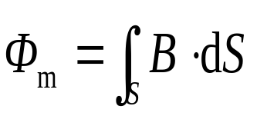
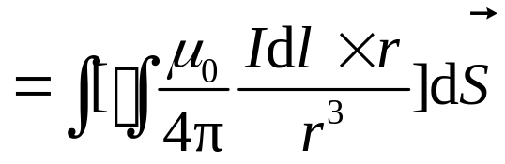
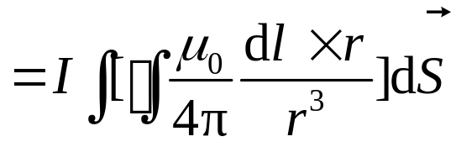
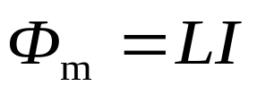
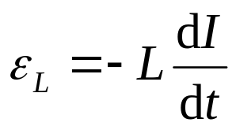
8.3 自感 互感
一、 自感现象 自感电动势
1. 自感现象
dS
线圈电流 I 变化
磁通量变化
自身线圈出现感应电动势
2. 自感系数
自感系数L 取决于线圈的大小和形状以及周围介质
3. 自感电动势
自感电动势

Slide 2
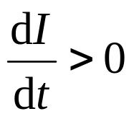


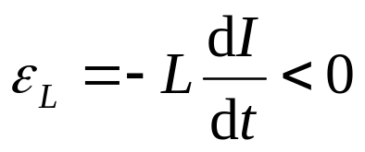

自感电动势
说明
电流增加
电流减小
阻碍电流增加
阻碍电流减小
电磁惯性
自感具有使回路电流保持不变的性质

Slide 3


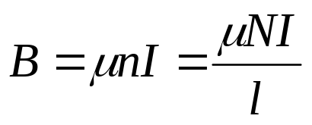

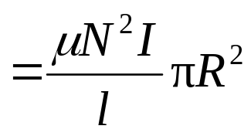

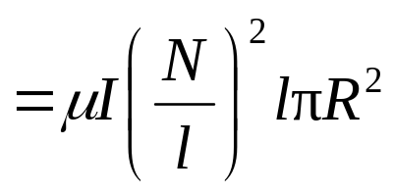
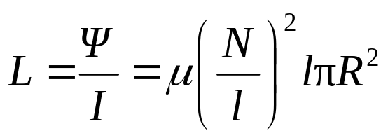

例
长直螺线管 l R N
求 自感
解
由安培环路定理可知磁场分布
穿过 1 匝线圈 的磁通量
穿过 N 匝线圈 的磁通量
长直螺线管的自感

Slide 4

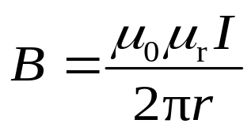





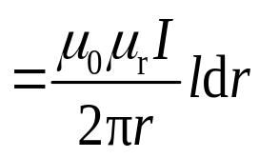


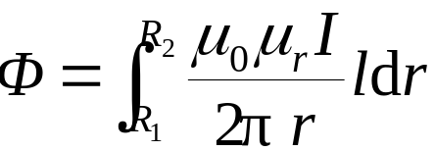
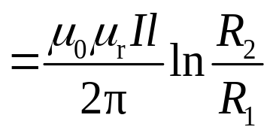
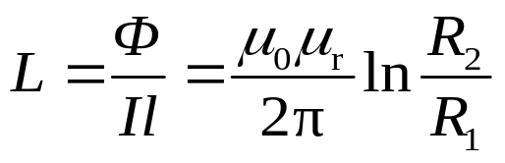
同轴电缆由半径为 R₁ 和R₂ 的两个无限长同轴导体柱面组成
例
求 无限长同轴电缆单位长度上的自感
解
由安培环路定理可知磁场分布
dr
dS 面元的磁 通量
磁通量
自感系数

Slide 5


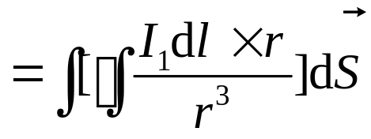
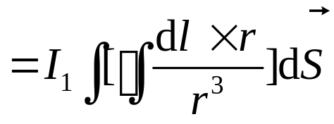
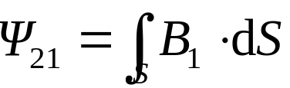

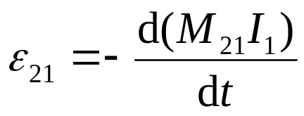
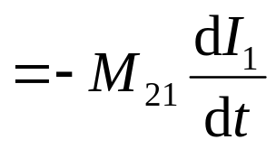
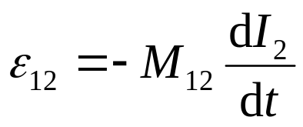

二、互感
dS
线圈 1 电流变化
线圈 2 的磁通变化
线圈 2 产生感应电动势
穿过线圈 2 的磁通量
1 2
M₂₁是回路1对回路2的互感系数
M₂₁ 取决于两线圈结构、相对位置及其周围介质分布
互感电动势

Slide 6


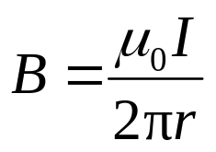

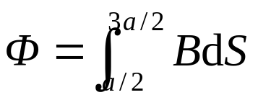
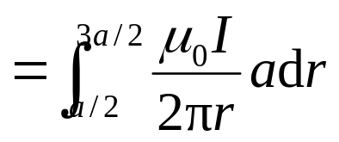
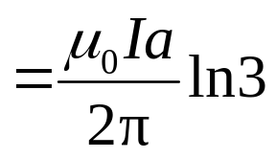


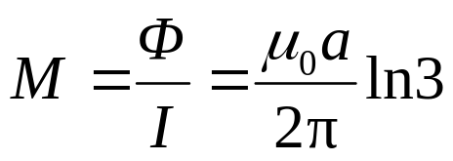
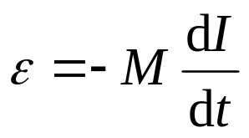
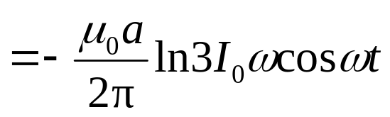
例
一无限长导线通有电流
现有一矩形线
框与长直导线共面。（如图所示）
求 互感系数和互感电动势
解
磁场分布
穿过线框的磁通量
互感系数
互感电动势

Slide 7
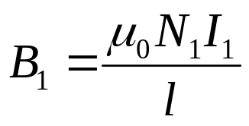

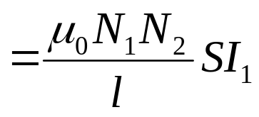

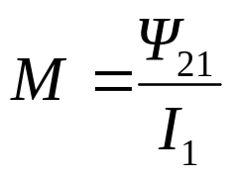
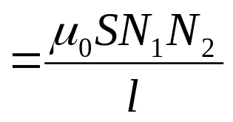
例
长直螺线管 S，l，N₁
一组线圈匝数为 N₂ 。
l
求 互感系数。
解
设螺线管 通有 I₁ ,内部磁场为
S
N₂
N₁
穿过 1 匝线圈 的磁通量
穿过 N₂ 匝线圈 的磁通量
互感系数

